Slide 1
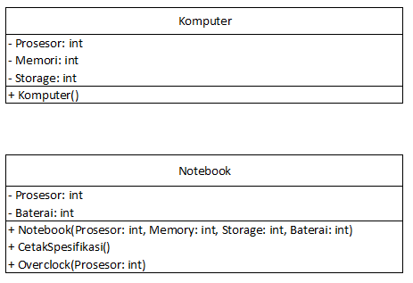
UTS

Slide 2
TestKomputer (silahkan di copas)
public class TestKomputer
{
public static void main(String[] args)
{
Notebook asus = new Notebook(3500, 4000, 80000, 7000);
asus.CetakSpesifikasi();
asus.Overclock(3000);
asus.Overclock(3200);
}
}
// Note: yang berwarna merah disesuaikan dengan class beserta nomor absen
// (misal: Notebook05)

Slide 3
Hasil yang diharapkan
D:\Java>javac TestKomputer.java
D:\Java>java TestKomputer
Kecepatan Prosesor Komputer: 500
Kecepatan Prosesor Notebook: 3500
Kapasitas Memori: 4000
Kapasitas Storage: 80000
Kapasitas Baterai: 7000
Notebook dioverclock dengan kecepatan prosesor 3000
Notebook dioverclock dengan kecepatan prosesor 3200

